Slide 1
Działania Stowarzyszenia MANKO-Głosu Seniora
na rzecz zwiększenia dostępności wśród osób 60+
Łukasz Salwarowski
Prezes Stowarzyszenia MANKO
Redaktor Naczelny Magazynu Głos Seniora
salwarowski@manko.pl
tel. 502 469 867
Tel. do biura 12 429 37 28

Slide 2
25-letnią niezależną Organizacją Pożytku Publicznego (OPP 1 %)
Organizatorem kampanii społecznych
Wydawcą magazynu Ogólnopolski Głos Seniora
Wydawcą Ogólnopolskiej Karty Seniora
Organizatorem Międzynarodowych Senioraliów w Krakowie
KIM JESTEŚMY?

Slide 3
AKTYWIZUJEMY I ZWIĘKSZAMY DOSTĘPNOŚĆ POPRZEZ:
Narzędzia:
Kampanie:
Gmina Przyjazna Seniorom
Ogólnopolska Karta Seniora
Ogólnopolski magazyn Głos Seniora
Międzynarodowe Senioralia w Krakowie
Głos Seniora TV
Stop manipulacji – nie daj się oszukać
Solidarni z Seniorami – razem damy radę
Pracodawca Przyjazny Seniorom
Noś odblaski i żyj
Bezpieczny Senior
Zażywaj leki bezpiecznie

Slide 4
NASZE ZASIĘGI:
2 mln – roczny zasięg naszych działań
35 000 – nakład ogólnopolskiego magazynu Głos Seniora
6 wydań ogólnopolskiego magazynu Głos Seniora w ciągu roku
40 000 czytelników magazynu Głos Seniora
620 000 posiadaczy Ogólnopolskiej Karty Seniora (OKS)
4000 firm honorujących OKS
50 000 uczestników eventów z naszym udziałem
275 gmin partnerskich
800 organizacji partnerskich
20 000 subskrybentów w mediach społecznościowych

Slide 5
JAKO GŁOS SENIORA – STOWARZYSZENIE MANKO
ZASIADAMY W RADACH:
Radzie ds. Polityki Senioralnej przy Minister ds. Polityki Senioralnej
Radzie Organizacji Pacjentów przy Rzeczniku Praw Pacjenta
Radzie Dostępności przy Ministerstwie Funduszy i Polityki Regionalnej

Slide 6
DLACZEGO TO ROBIMY?
Problemy osób starszych w Polsce
Utrudniony dostęp do służby zdrowia
Utrudniony dostęp do nowych mediów i informacji
Bariery architektoniczne
Samotność i niska aktywność społeczna
Niewystarczające środki ekonomiczne
Niekorzystny medialny i społeczny obraz seniora
Niska świadomość zdrowotna prawna i ekonomiczna
Zły stan zdrowia, alienacja, większe narażenie na oszustwa
Koszty społeczne i ekonomiczne państwa oraz samorządów
Niewykorzystywanie potencjału osób 60+
KONSEKWENCJE:

Slide 7
EDUKACJA I AKTYWIZACJA SPOSOBEM
NA ZWIĘKSZENIE DOSTĘPNOŚCI
DLACZEGO?

Slide 8
Tylko osoba świadoma swoich praw i możliwości tę dostępność wywalczy. Tylko osoba aktywna i świadoma możliwości, jakie oferuje zmieniające się otoczenie (samorząd, rząd, organizacje pozarządowe, biznes) z tej możliwości skorzysta. Dlatego jesteśmy zwolennikami działań na rzecz zwiększenia świadomości obywatelskiej i aktywności społecznej.

Slide 9
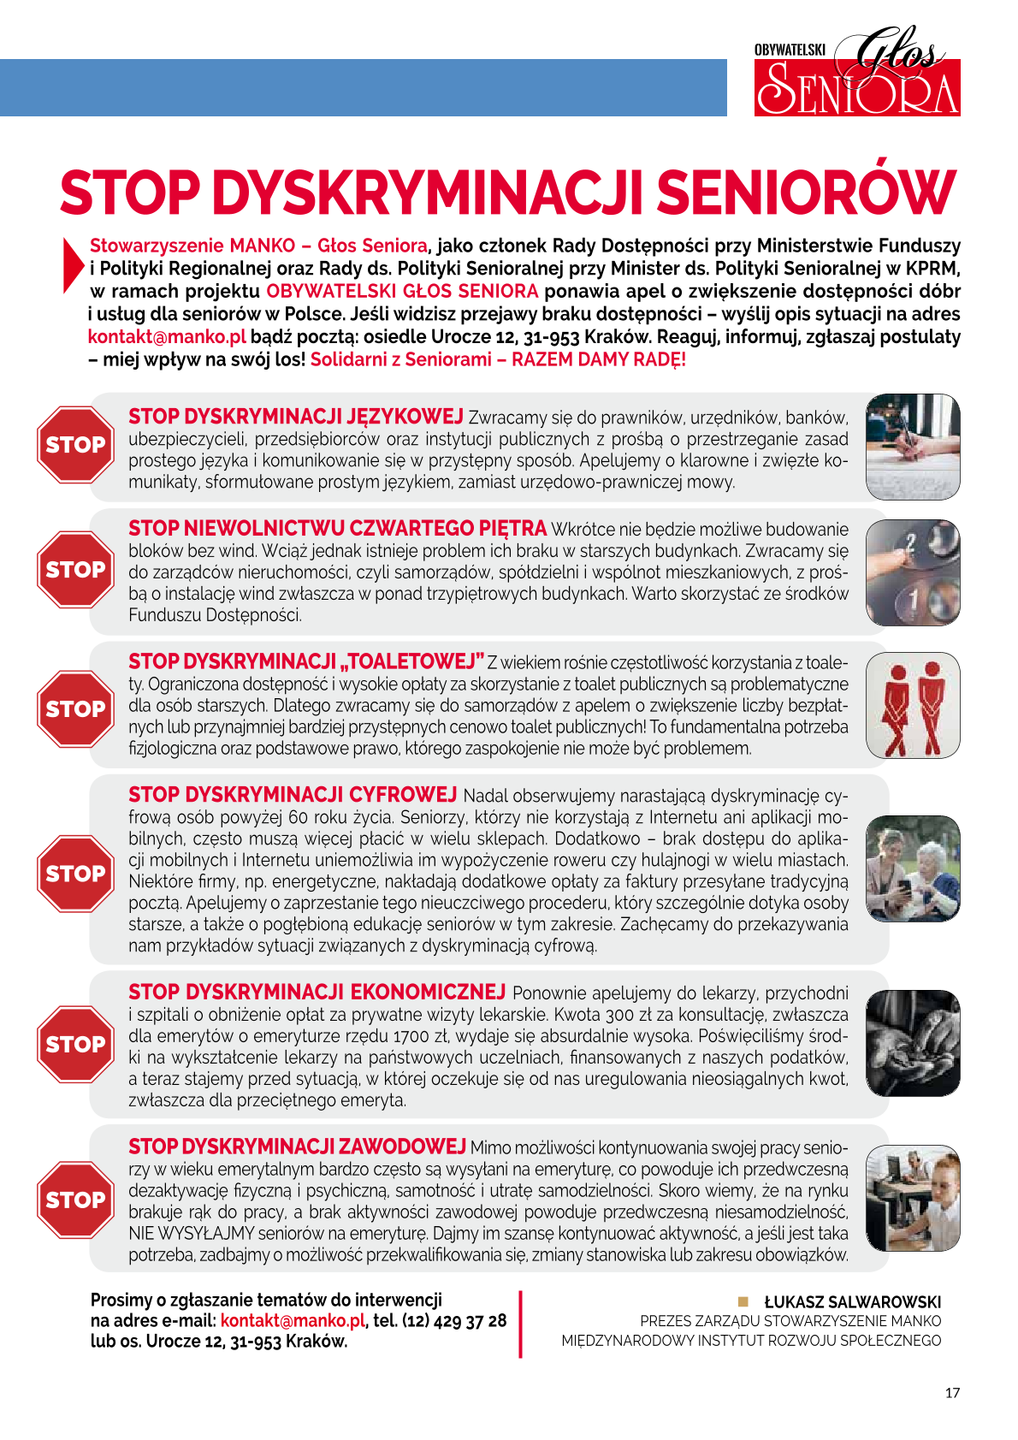
PROMOCJA DOSTĘPNOŚCI
W MAGAZYNIE
GŁOS SENIORA (s. 17)

Slide 10
STOP DYSKRYMINACJI SENIORÓW
DYSKRYMINACJA JĘZYKOWA
NIEWOLNICTWO CZWARTEGO PIĘTRA
DYSKRYMINACJA „TOALETOWA”
DYSKRYMINACJA CYFROWA
DYSKRYMINACJA EKONOMICZNA
DYSKRYMINACJA ZAWODOWA

Slide 11
AKTYWIZACJA OBYWATELSKA
REAGUJ – INTERWENIUJ – ZGŁASZAJ POSTULATY
MIEJ WPŁYW NA SWÓJ LOS

Slide 12
GŁOS SENIORA APELUJE O:
edukowanie seniorów z zakresu dostępności
promowanie norm i zasad dostępności
monitoring dot. wykluczenia cyfrowego seniorów

Slide 13
DZIĘKUJEMY ZA UWAGĘ!

Slide 14
KONTAKT
Łukasz Salwarowski
Prezes Stowarzyszenia MANKO
Redaktor Naczelny Magazynu Głos Seniora
salwarowski@manko.pl
Tel. do biura 12 429 37 28

